Slide 1
конкурс исследовательских работ учащихся
«Плесень- опасная или добрая соседка?»
выполнил:
ученик 2 класса А
МОУ «Гимназия №34»
г. Ульяновска
Небыков Юрий
Руководитель: Брагина Я.М.

Slide 2
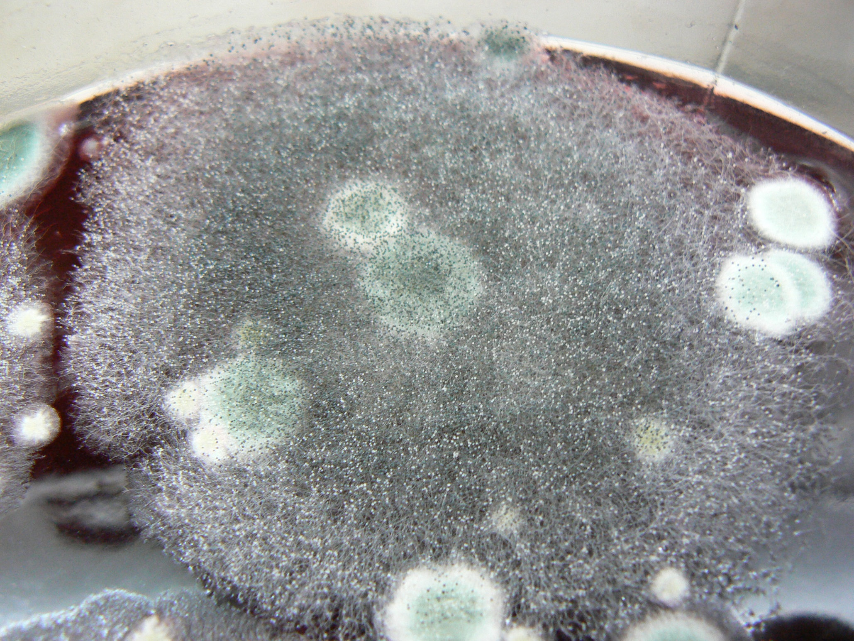

Slide 3
Плесень- опасная или добрая соседка?
Цель работы:
выяснить какое место плесень занимает в мире живых организмов, какими свойствами обладает
Задачи:
изучить строение плесени
изучить особенности развития и размножения
выяснить и изучить её влияние на окружающий мир и человека

Slide 4
Гипотезы:
является ли плесень живым организмом?
плесень- относится к царству грибов. Значит, у них есть что- то общее?
для роста плесени нужны определенные условия
плесень играет определенную роль в жизни человека и сопровождает нас повсюду, опасная или добрая она соседка
Методы исследования:
изучение научно-познавательной литературы
опытно- лабораторное исследование с целью изучения строения плесени
эксперимент с целью определения условий образования и роста плесени

Slide 5
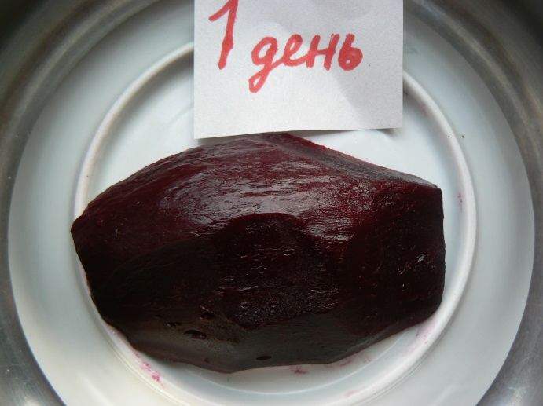
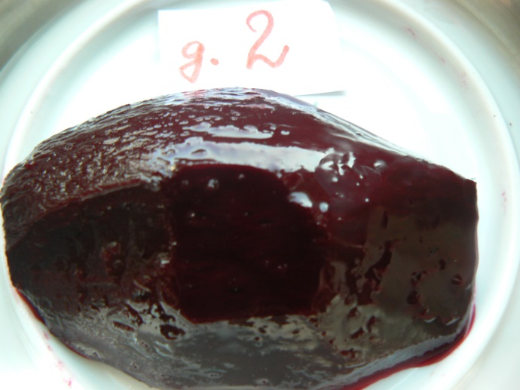
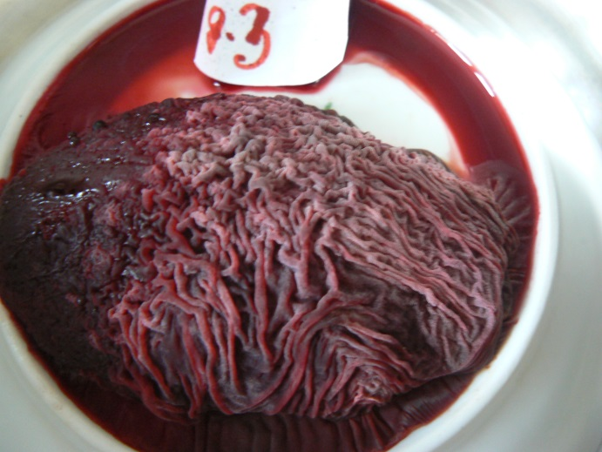
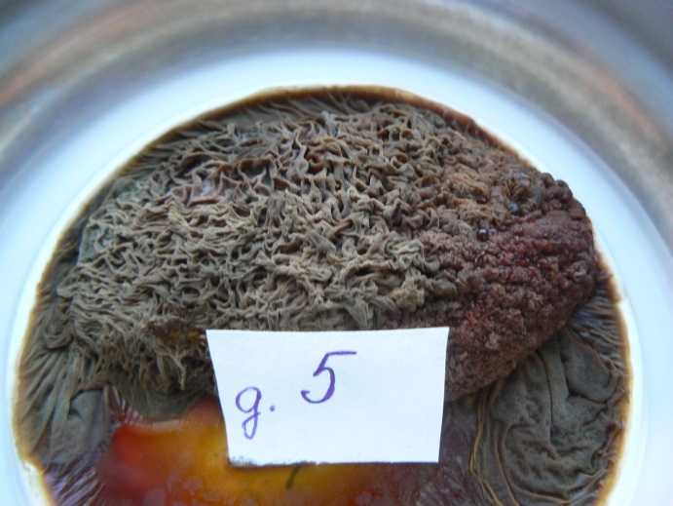
Опыт №1 цель опыта: выяснить, является ли плесень живым организмом

Slide 6
Вывод
Плесень растет!
Значит- это живой организм!
Что и требовалось доказать!

Slide 7
признак | растения | животные | бактерии | грибы
питание | фотосинтез – процесс усвоения солнечной энергии, служащий для питания растений. Питательные вещества образуются в теле самих растений. Крахмал, белки, жиры, вырабатываются в клетках зеленых листьев. | питаются готовыми органическими веществами, заглатывая частицы пищи. Питаются растениями и животными. | Питаются готовыми органическими веществами, всасывая их в растворённом виде всей поверхностью клетки. | Питаются готовыми веществами. Не усваивают крупные частицы, поэтому всасывают жидкие вещества через всю поверхность тела.
размно-жение | Половое - семенами, спорами, опыление. Неполовое - ростками, луковицами. | Половой путь. Неполовой путь – деление пополам. | Деление клетки пополам | Половое- спорами
движе-ние | Неподвижны. Не могут передвигаться с места на место. | Не ограниченны в движении. | Неподвижны. Передвигаются с помощью жгутиков. | Неподвижны.
рост | Рост не ограничен | Рост не ограничен | Рост не ограничен | Рост не ограничен

Slide 8
Вывод
Плесень относится к царству грибов:
питается готовыми органическими веществами, всасывая их всей своей поверхностью
размножение половое- спорами
неподвижна
рост не ограничен

Slide 9
Плесень – простонародное название грибка. Бывает плесневым (растет на камне, бетоне, краске), грибком синевы (растет в клетчатке дерева), грибком гниения (бактериальная, белая, бурая), дрожжевым грибком.

Slide 10
Опыт №2
Цель опыта: узнать строение плесени.
Оборудование: микроскоп, предметное стекло, кусочек плесени.
Описание: помещаем в микроскоп, на предметное стекло кусочек плесени. Мы видим, что она состоит из тоненьких ниточек. Все они переплетаются, образуя как бы паутину. Увиденное изображение похоже по своему строению на гриб мукор, схематически изображённый на рисунке.

Slide 11
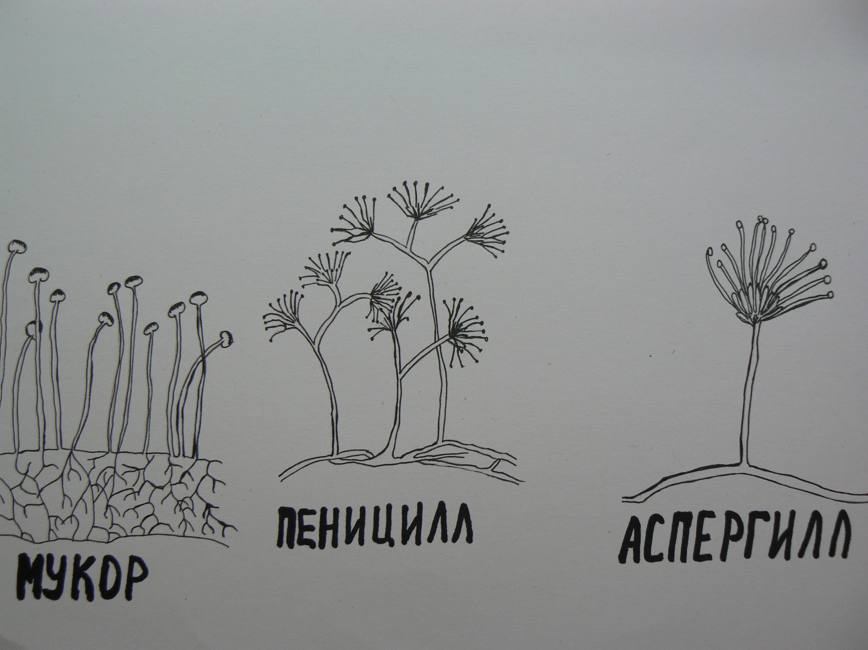
Мукор, пеницилл, аспергилл – являются наиболее часто встречающимися видами плесени.

Slide 12
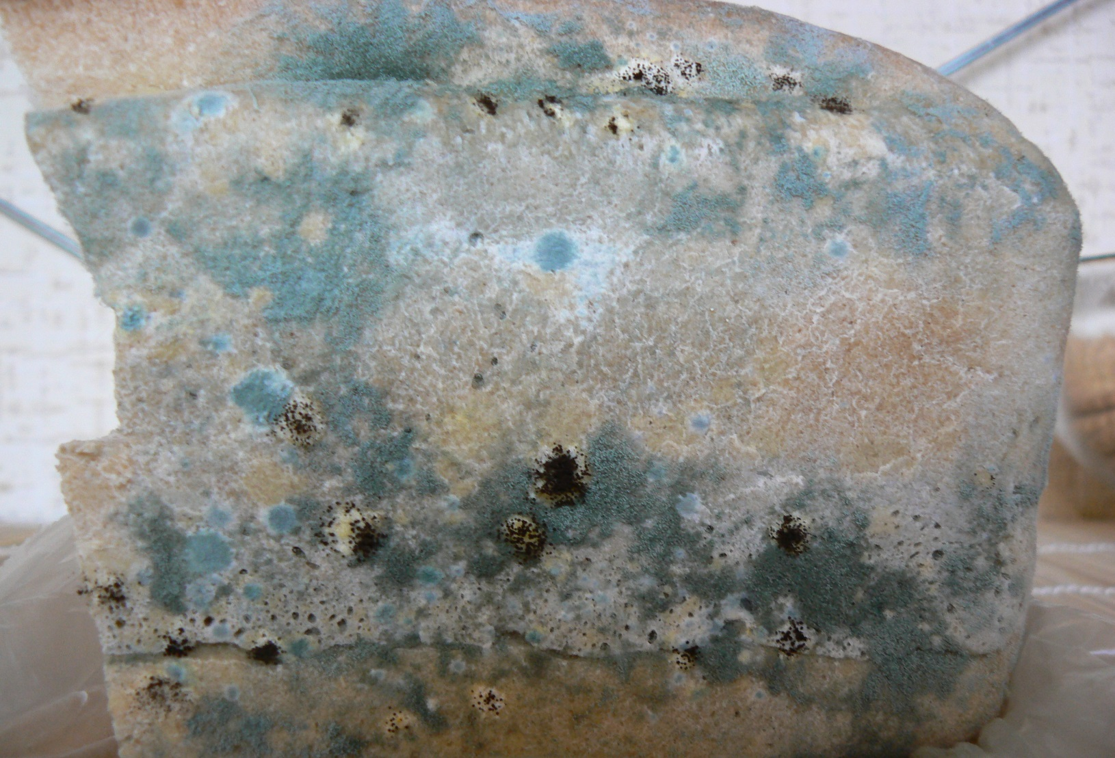
Мукор (белая плесень) часто появляется на хлебе в виде пушистого налёта.

Slide 13
Эксперимент
Цель: определить условия образования и роста плесени.
Оборудование: 4 кусочка хлеба, стеклянная банка с крышкой, целлофановый пакет, холодильник, вода, фотоаппарат.
Описание: я взял 4 кусочка белого хлеба. Первый – положил на тарелку, поставил на полку на кухне (температура воздуха +24). Второй – поместил в пакет и тоже разместил на полке, третий – положил в холодильник (температура +10 градусов), четвертый - намочил чуть-чуть водой и положил в банку с закрытой крышкой, в теплое место (+28 градусов).

Slide 14
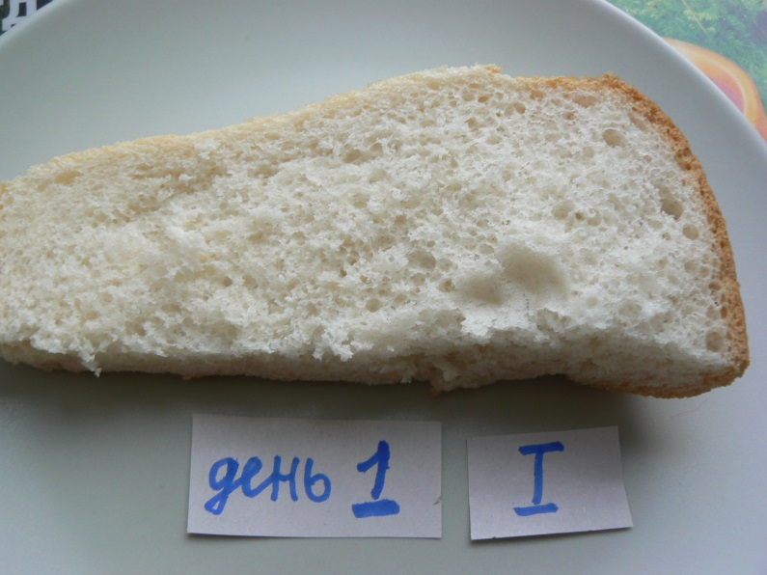
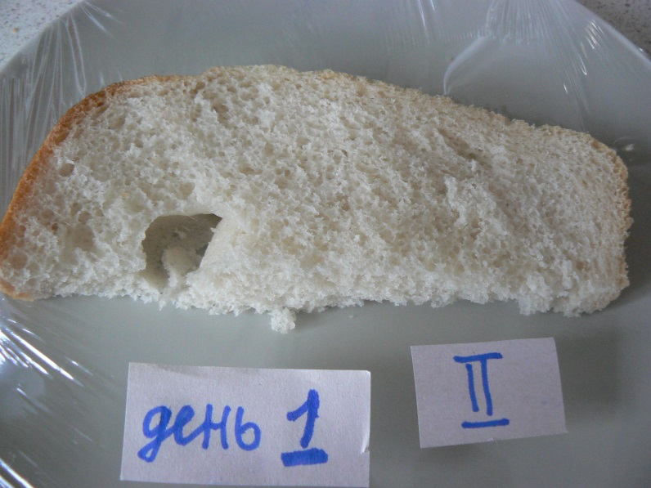
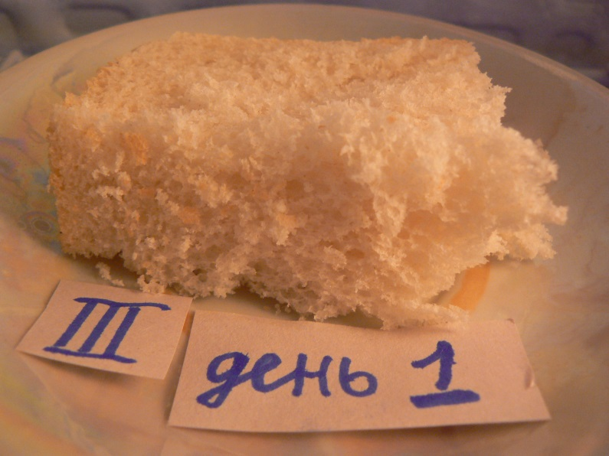
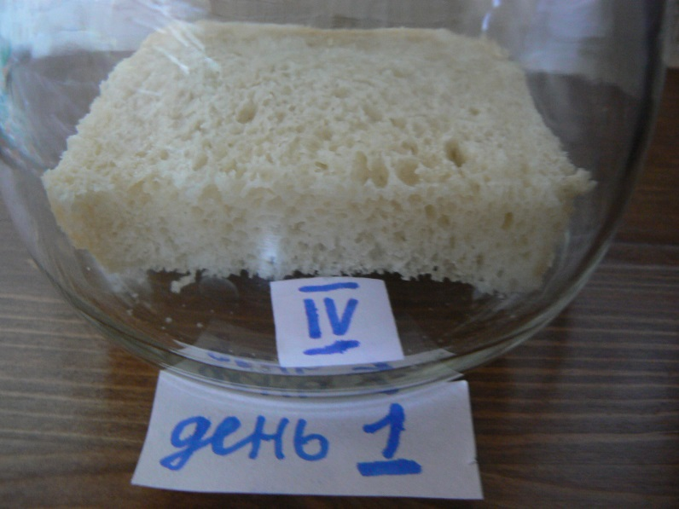
первый день

Slide 15
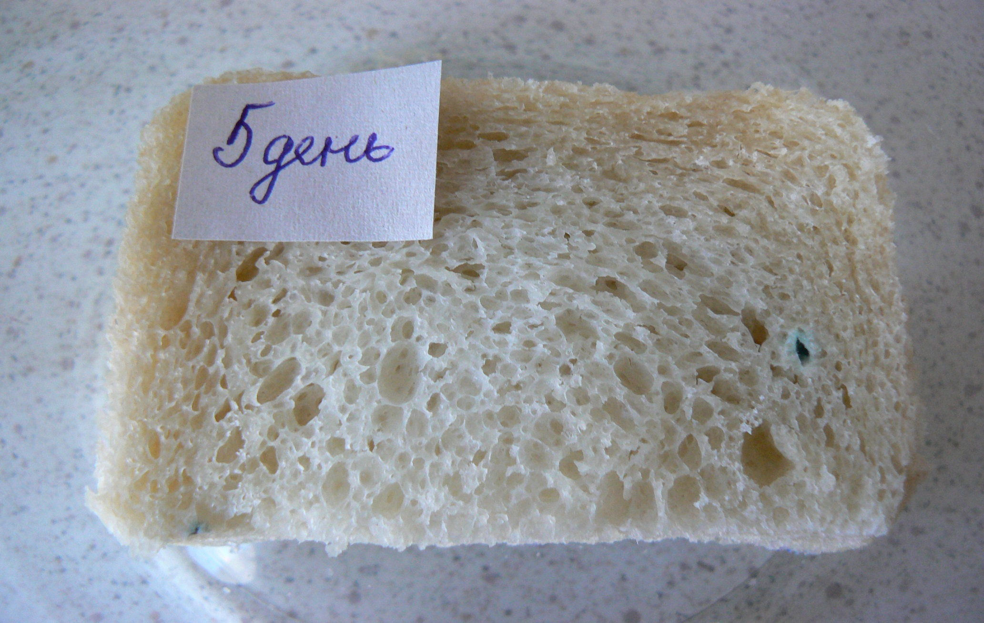
пятый день- первые изменения у влажного кусочка хлеба из банки

Slide 16
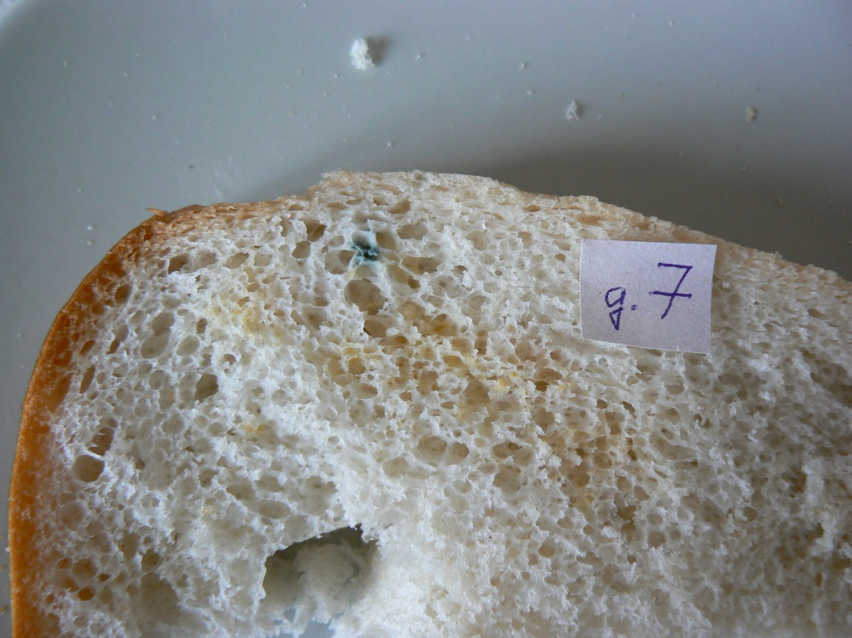
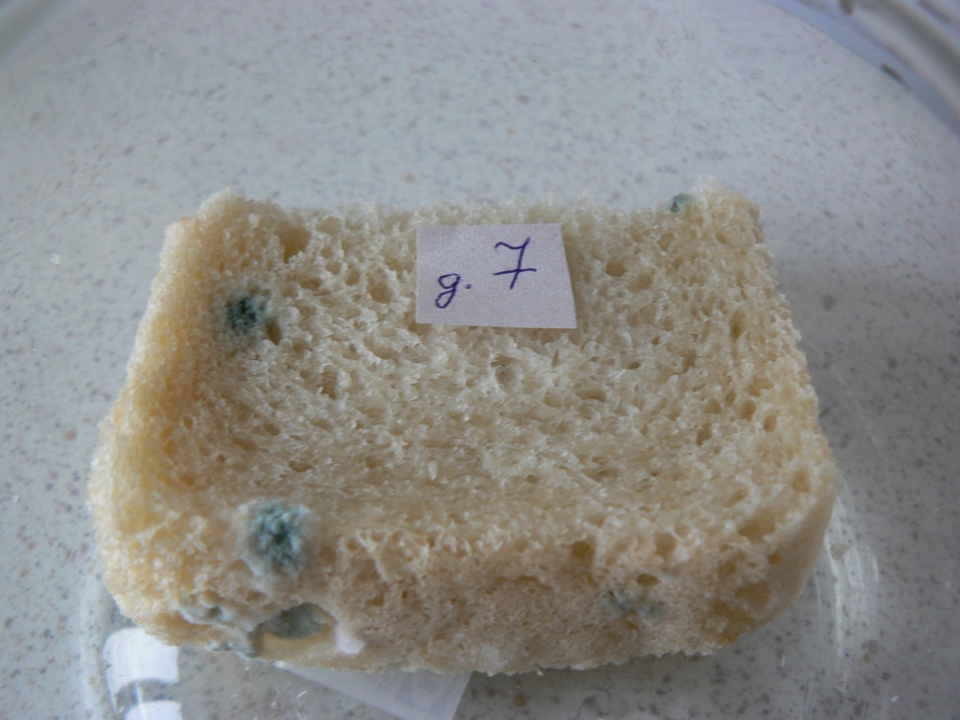
седьмой день первые изменения у кусочка хлеба из пакета, образцы в холодильнике и на полке высохли без изменений плесень в банке чувствует себя хорошо и разрастается пакет банка

Slide 17
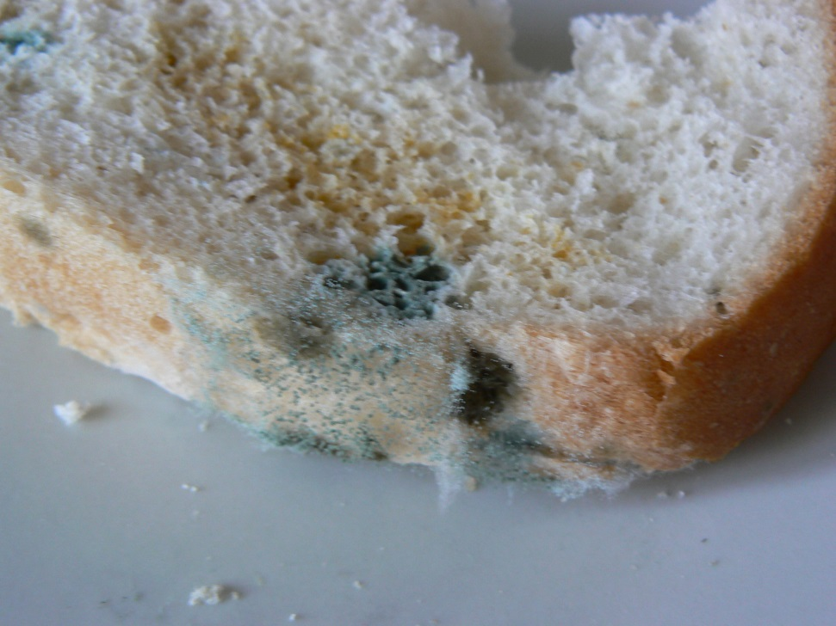
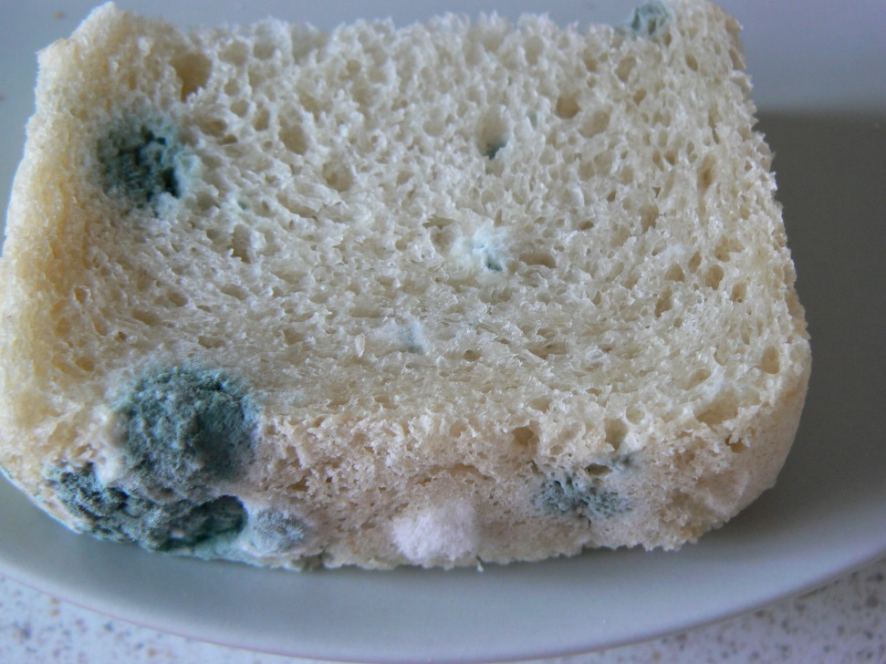
девятый день плесень на хлебе в стеклянной банке и целлофановом пакете продолжала расти, появлялись всё новые и новые участки пакет банка

Slide 18
Вывод
из данного эксперимента следует, что главным условием появления и роста плесени является влажность, повышенная температура воздуха и плохой воздухообмен. Чем выше температура, тем появление и развитие происходит быстрее.
Выходит, сухость воздуха и чистота являются главными препятствиями развития плесени.
Теперь мне более понятна цель уборки квартиры и почему мама за этим так следит и призывает нас к этому.

Slide 19
Отрицательная роль плесени в жизни человека
пищевые отравления. Нельзя принимать в пищу продукты, поражённые плесенью. Ведь растущая плесень берет из субстрата питательные вещества, а в него отдаёт продукты своей жизнедеятельности – грибные яды.
вызываемые грибами аллергии – бронхиальная астма, аллергический ринит, бронхит, отит, диатез у детей.
грибковые заболевания (микозы) кожи
плесень портит дерево, пластмассу, металл и даже стекло

Slide 20
Жизнь без грибов невозможна
открытие антибиотика пенициллина (1928г. Александр Флеминг)
при помощи дрожжей производят вина, пиво, хлеб, квасят капусту, солят огурцы, делают колбасы
грибы питаются органическими веществами отмерших организмов и растительными остатками, опавшими листьями, то есть являются, разрушителями

Slide 21
Заключение.
Благодаря своей работе я сделал выводы:
нужно регулярно делать влажную уборку.
проветривать комнату.
нельзя принимать в пищу повреждённые плесенью продукты.
И узнал:
плесень является живым организмом.
плесень относится к царству грибов.
изучил строение плесени и выяснил, какие условия нужны для её роста.

